Slide 1
Хлібко Оксана Анатоліївна
Комп’ютерні презентації з розгалуженнями. Створення гіперпосилань та використання кнопок дій на слайдах комп’ютерної презентації

Slide 2
Хлібко Оксана Анатоліївна
СЬОГОДНІ НА УРОЦІ:
01
02
03
дізнаємося, що таке комп’ютерні презентації з розгалуженнями
створення внутрішніх і зовнішніх гіперпосилань
використання кнопок дій

Slide 3
Пригадайте
Що таке гіперпосилання? Яке призначення гіперпосилань?
Як виглядає вказівник після наведення на гіперпосилання?
Що таке розгалуження в алгоритмах?

Slide 4
Емоційне налаштування
Захоплений
Сумний
Налаштований на роботу
Налаштуймося на успіх.
Усе вдасться, якщо працювати разом і не боятися пробувати!
Сонний
Щасливий

Slide 5
Ви вже знаєте, що під час демонстрації презентації слайди відображаються послідовно, але порядок показу можна змінювати за допомогою елементів керування:
Елементи
керування

Slide 6
Використовуючи гіперпосилання, користувач сам обирає наступний слайд для перегляду.
Гіперпосилання в комп’ютерних презентаціях також можна використовувати для відкриття інших файлів або сайтів в Інтернеті.
КОМПЮТЕРНІ ПРЕЗЕНТАЦІЇ
З РОЗГАЛУЖЕННЯМИ

Slide 7
Завдяки використанню на слайдах комп’ютерної презентації гіперпосилань у ній утворюються розгалуження.
Гіперпосилання можна додати до будь-якого об'єкта слайда:

Slide 8
Гіперпосилання
Гіперпосилання — це спеціальний зв’язок між об’єктами, за допомогою якого можна перейти з одного місця на інше.
Гіперпосилання поділяються на:
внутрішні - використовують для переходів до конкретних слайдів у тій же презентації
зовнішні - використовують для переходів до вебсторінок або файлів, розширюючи контент за межі презентації

Slide 9
ВИКОРИСТАННЯ КНОПОК ДІЙ
Пригадай
01
НА СЛАЙДАХ
Як установити графічні примітиви на слайд комп'ютерної презентації?
02
Які ви знаєте властивості графічних примітивів?

Slide 10
Ще один спосіб створення гіперпосилань у презентаціях – використання кнопок дій, які є графічними примітивами. Їх можна вставити зі списку фігур у групі "Кнопки дій":
Вставлення – Фігури – Кнопки дії

Slide 11
Після додавання кнопки дії на слайд відкривається вікно "Настроювання дії", де автоматично встановлюється опція "Перейти за гіперпосиланням" із дією за замовчуванням. Дію за замовчуванням можна змінити, вибравши іншу дію у списку.
На вкладці "Після наведення вказівника миші" можна обрати дію, яка відбудеться після наведення курсора, а не клацання.

Slide 12
Дії з вікна "Настроювання дії" можна застосовувати й до інших об'єктів слайдів (тексту, графічних об'єктів) через команду
Вставлення → Посилання → Дія

Slide 13
ПРИЗНАЧЕННЯ ДЕЯКИХ КНОПОК ДІЙ
На початок
Вперед
Звук
У кінець
Повернення
Назад
Налаштування
будь-якої дії
Меню
Відео

Slide 14
Установіть відповідність між зображеннями елементів керування та їх призначенням.
1. |  | А) Для створення внутрішнього посилання;
2. |  | Б) Для вибору слайдів, які будуть демонструватися;
3. |  | В) Для переходу на титульний слайд;
4. |  | Г) Для переходу на домашній слайд
5. |  | Д) Для створення зовнішнього посилання;
6. |  | Е) Для переходу на останній переглянутий слайд;
7. |  | Ж) Для автоматизованого створення системи навігації.

Slide 15
Фізкультхвилинка «Незвичайні цифри»
Цифру 1 – «пишемо» носом,
Цифру 2 – підборіддя,
Цифру 3 – правим плечем,
Цифру 4 – лівим плечем,
Цифру 5 – правим ліктем,
Цифру 6 – лівим ліктем,
Цифру 7 – правим коліном,
Цифру 8 – лівим коліном

Slide 16
Практичне завдання
Створіть презентацію на тему «Втеча з музею часу» Інструкція:
Слайд 1: Титульний (назва та зображення).
Слайд 2: Обери напрямок подорожі (3 варіанти з гіперпосиланнями на наступні слайди: Зал Давнини, Зал Майбутнього, Зал Міфів.
Слайд 3, 4, 5: Опис обраного місця з кнопкою "Повернутися до головного меню".
Слайд 6: Подяка за перегляд з кнопкою "Закінчити показ".

Slide 17
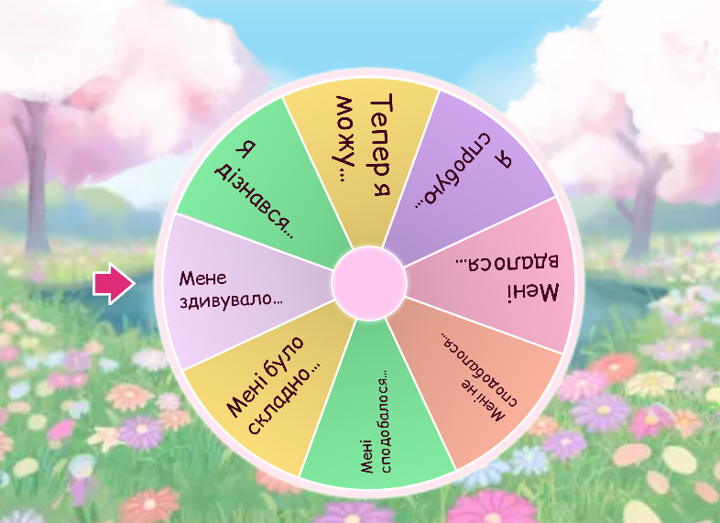
РЕФЛЕКСІЯ

Slide 18
ДОМАШНЄ ЗАВДАННЯ:
Опрацювати п. 3.1. підручника

